Slide 1
재활의학과

Slide 2
정의
A process aimed at enabling people to reach and maintain their optimal physical, sensory, intellectual, psychological and social levels

Slide 3
질병, 외상 등으로 기능저하를 가진 환자를 진단하고 치료하는 역할
환자의 신체적, 정신적, 사회적인 면에서 최적의 상태를 유지할 수 있도록 포괄적 전인 치료를 지향하며 궁극적으로 환자의 삶의 질을 높이는 것을 목표로 함.
뇌졸중, 외상성 뇌손상, 척수손상, 근골격계 통증, 소아발달, 절단재활 등 세분화된 진료과목으로 진료를 수행
전문적인 재활치료를 위해 운동치료실, 작업치료실, 언어치료실, 연하치료실, 전기온열치료실 등을 갖추어 치료가 필요한 환자들에게 수준 높은 의료서비스를 제공함.

Slide 4
특징
다학제적 팀 접근으로 포괄적 치료 수행.

Slide 5
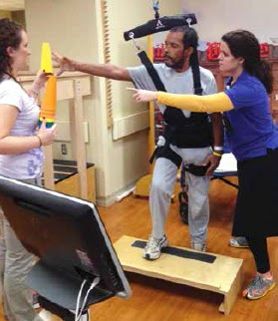
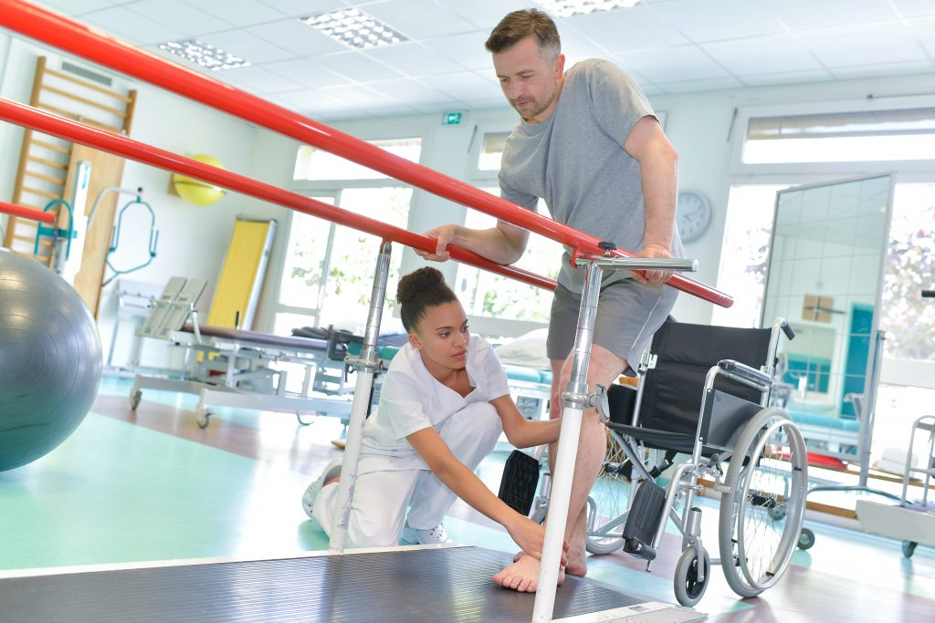
특징
기능 지향적
작업 지향적

Slide 6
특징
Rehabilitation

Slide 7
분야
Brain injury: TBI, stroke, etc
Spinal cord injury: trauma, tumor, etc
Musculoskeletal injury (bone & soft tissue): sports
Cardiopulmonary: MI, ALS, etc
Cancer: breast, etc
Pediatric: Cerebral palsy, etc
Geriatric

Slide 8
분야
Pain
Swallowing
Prosthesis and Orthosis
Deconditioning

Slide 9
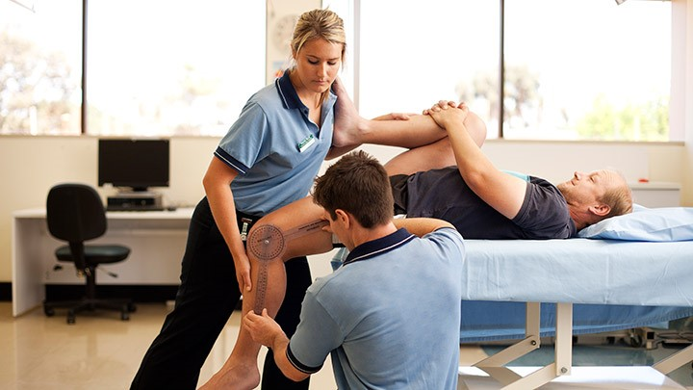
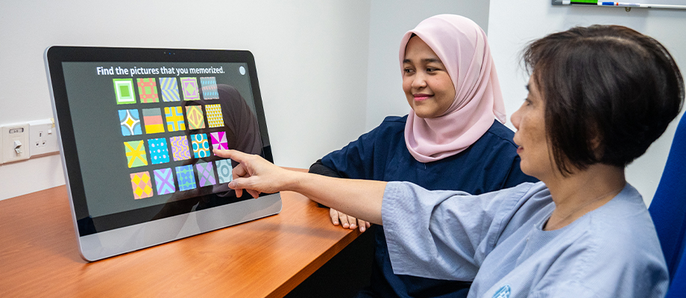
Treatment
Physical therapy
Occupational therapy
Speech therapy
Swallowing therapy
Cognitive therapy

Slide 10
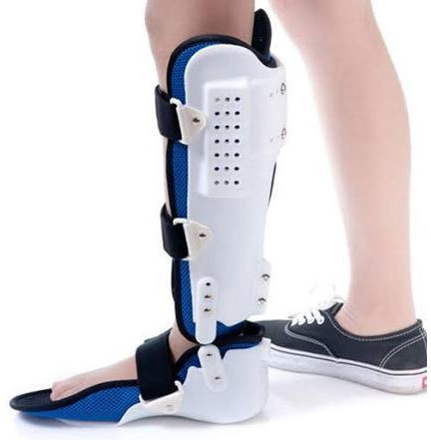
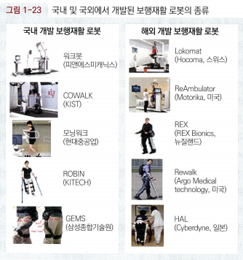
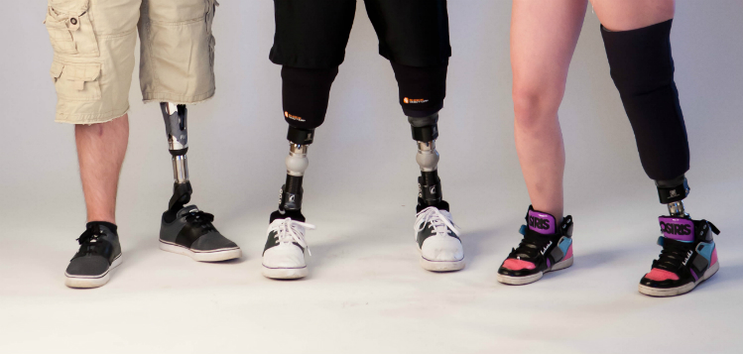
Treatment
보조기 및 의지

Slide 11
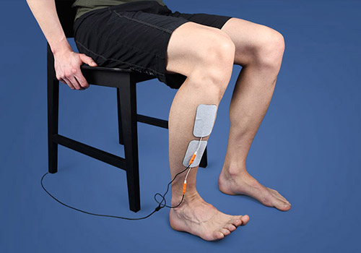
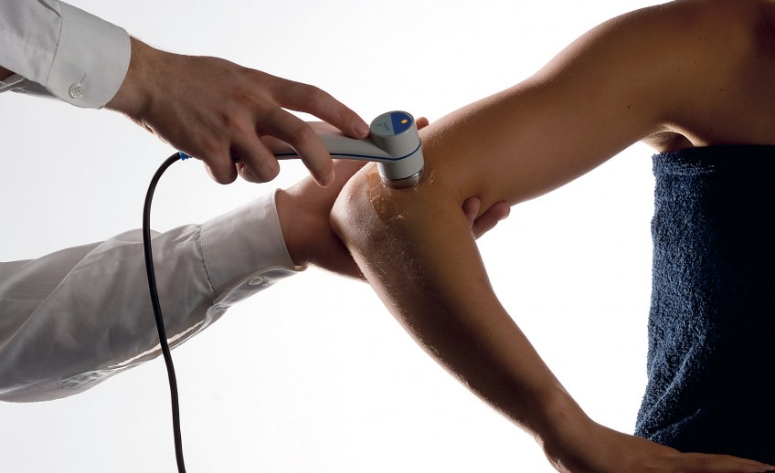
Treatment
Physical modalities: hot, cold, electrical stimulation, ultrasound

Slide 12
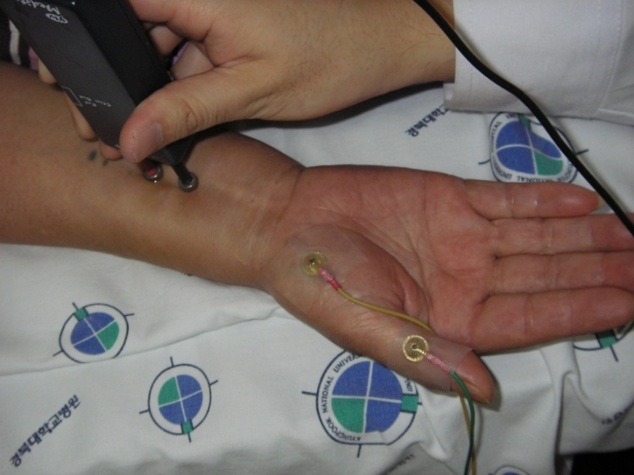
Treatment
Electrodiagnostic study : 신경손상여부 확인위한 검사

Slide 13
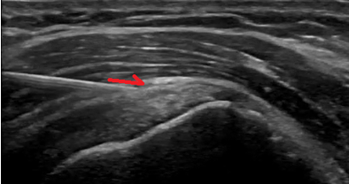
Treatment
Pain intervention: 초음파를 이용한 주사요법

